Slide 1

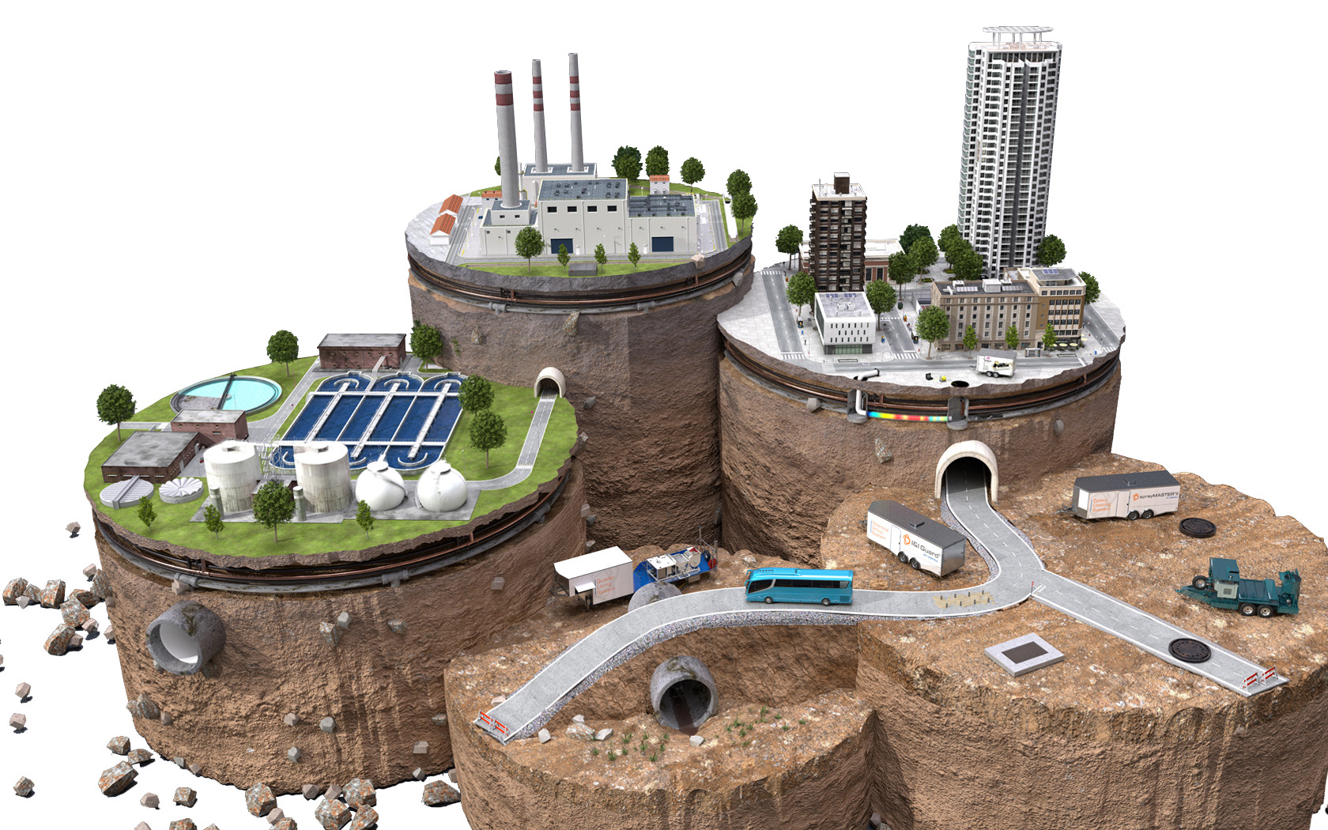
CIPP béléscső véglezárások és bekötések az RSV Merkblatt 1.3.5 szerint
Dipl.-Ing. (FH) Jens Wahr
Nemzetközi projektekért felelős alenök
Vortex Companies
Supervisor for DVGW GW 302 (R2, R3)
Member of DIN-AK NA 119-05-37-03, RSV-AK 1.2, RSV-AK 1.3

Slide 2

VORTEX
COMPANIES
Egyedi
kitakarás nélküli megoldások a
bonyolult infrastruktúra- problémák megoldása

Slide 3




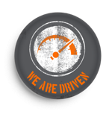
Company overview
CÉLKITŰZÉS
Olyan technológiai platform létrehozása, amely lehetővé teszi az ügyfelek és az iparág számára, hogy a jövő víz- és szennyvíz-infrastruktúra igényeivel kapcsolatban átfogóan gondolkodjanak.
JÖVŐKÉP
Előrelátni a problémákat, megtalálni a nagy infrastrukturális rendszerek költséghatékony és tartós megoldását kitakarás nélküli technológiák fejlesztésével.
ÉRTÉKEK
KOMPLEX MÓDON GONDOLKODVA
A JÖVŐ VÍZ-ÉS SZENNYVÍZ-INFRASTRUKTÚRÁJÁRÓL

Slide 4
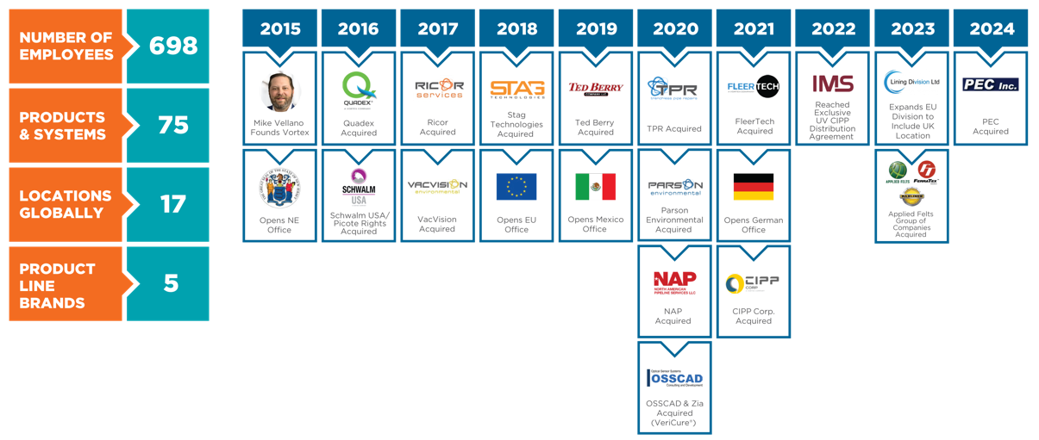
Company overview
VORTEX TÖRTÉNETE, FÓKUSZBAN A TERJESZKEDÉS

Slide 5
Company overview
SZÉLES TECHNOLÓGIAI PORTFÓLIÓ,
AMELY VALÓDI PARTNERSÉGET KÍNÁL
IPARÁGVEZETŐ TECHNOLÓGIÁK
SZÉLES KÖRŰ KIHÍVÁSOAKT KEZELŐ MEGOLDÁSOK
Melyeket terepi szaktudás, képzés és terepi támogatás alapoz meg:
Tömlők és gyanták
Bevonatok és anyagok
Robotok
Felújító berendezések
Érzékelők és szoftverek

Slide 6
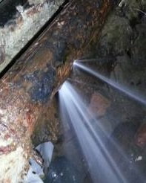
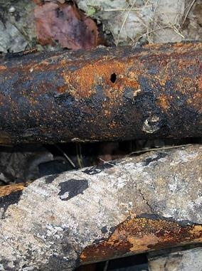
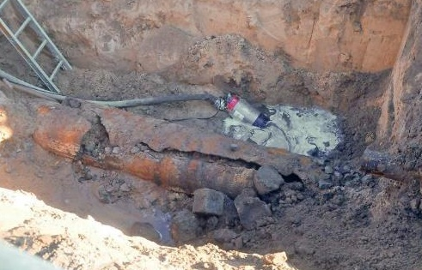
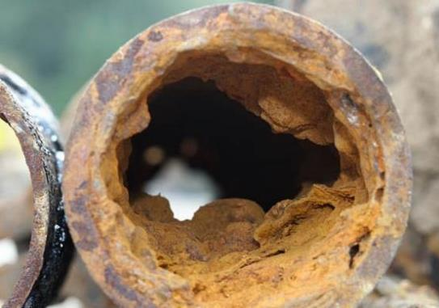
HÁTTÉR
Egyre gyakoribb csőtörések- sok helyen meghaladott műszaki élettartam
Nyomócsövek tipikus sérülésmintái:
Nincs rendszeres vizuális ellenőrzés: a felújítási igényt gyakran csak csőtöréskor észlelik
Különböző üzemi feltételek: negatív nyomás, dinamikus nyomásviszonyok, amelyeket szivattyúk, tolózárak, tűzcsapok okoznak.
Klasszikus felújítás→ kitakarás nélküli felújítási módszerek: fenntarthatóság, erőforrás-megtakarítás

Slide 7
RSV-Merkblatt 1.3
RSV-Merkblatt 1.3
Ivóvízvezetékek CIPP nyomóvezeték tömlővel bélelve
Ivóvízre alkalmas csőbélelési rendszerek már évek óta alkalmazásban vannak, de a normatív alap sok kérdést nyitva hagy. Az RSV először dolgozott ki egy megfelelő tájékoztatót az ügyfelek és mérnöki irodák számára a rendszerek tervezéséhez, kiírásához és értékeléséhez
www.rsv-ev.de (Verband > Merkblätter)

Slide 8
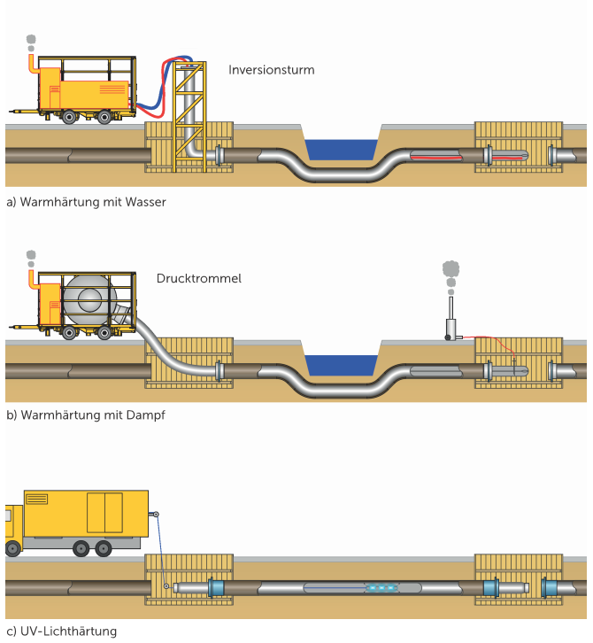
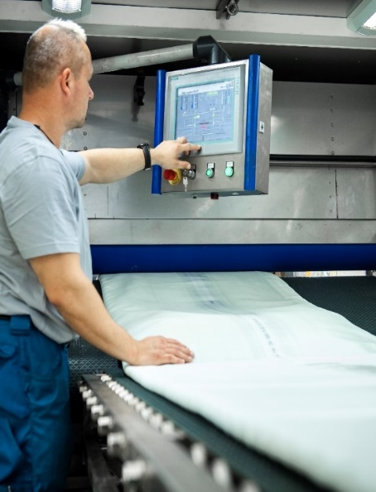
RSV-Factsheet 1.3 (4) – Pipe connections
CIPP-Módszerek
Vízoszlopos befordítás, meleg vízzel történő hőkezeléssel
Légnyomásos befordítás, gőzzel történő hőkezeléssel
Csörlővel történő behúzás
UV kikeményítés / kombinált kikeményítés

Slide 9
RSV-Factsheet 1.3 (4) – Pipe connections
Csőcsatlakozások
1. Típus: Gazdacső felhasználásával
csővég
Peremes vég (hegesztett)
Peremes vég MRC-vel

Slide 10
RSV-Factsheet 1.3 (4) – Pipe connections
Csőcsatlakozások
2. Típus: új idom vagy csőszakasz alkalmazásával
csővég
Peremes vég hegesztett
Peremes vég speciális csatlakozóval

Slide 11
RSV-Factsheet 1.3 (4) – Pipe connections
Csőcsatlakozások
3. Típus: közvetlen csatlakozás a béléscsőhöz
Peremes vég GRP-idommal
Peremes vég speciális csatlakozóval csővéghez (erőzáró)
Peremes vég MRC-vel csővéghez (nem erőzáró)

Slide 12
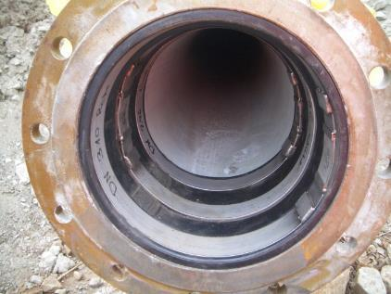
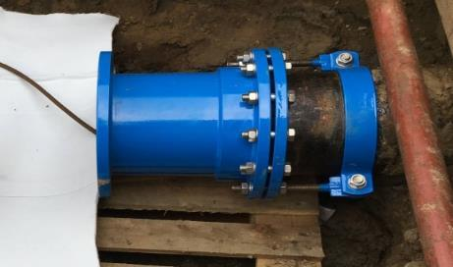
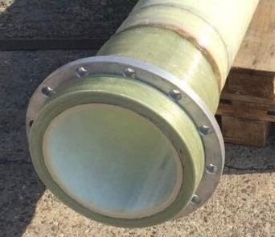
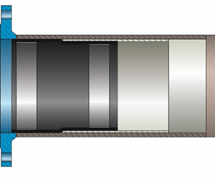
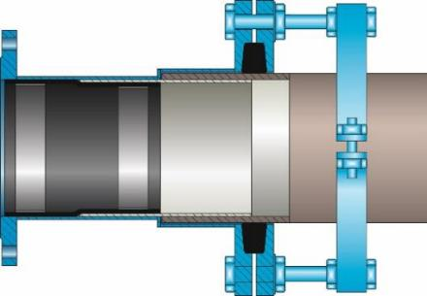
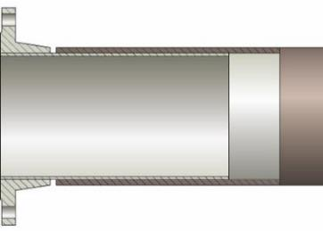
RSV-Factsheet 1.3 (4) – Pipe connections
Csőcsatlakozások
1. Típus: gazdacső felhasználásával
2. Típus: új idom vagy csőszakasz alkalmazásával
3. Típus: közvetlen csatlakozás a béléscsőhöz

Slide 13
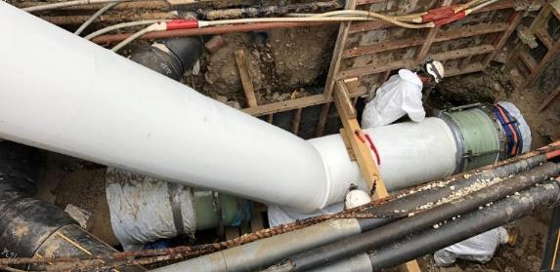
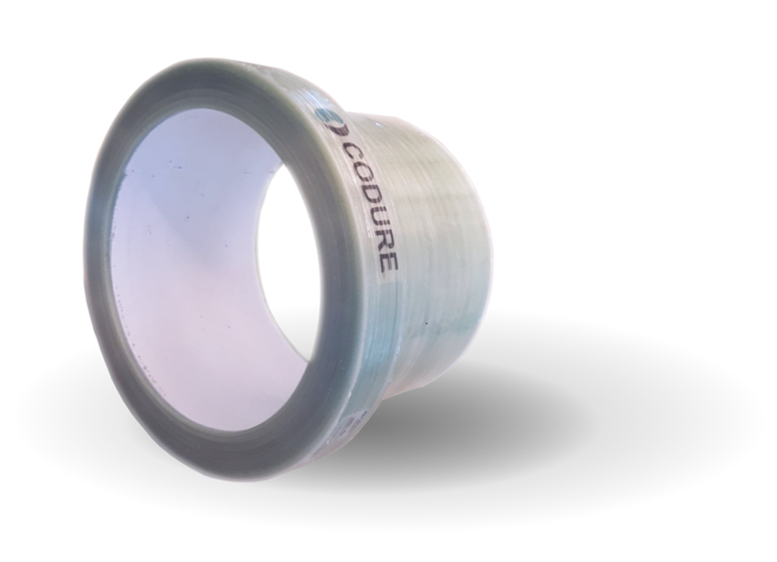
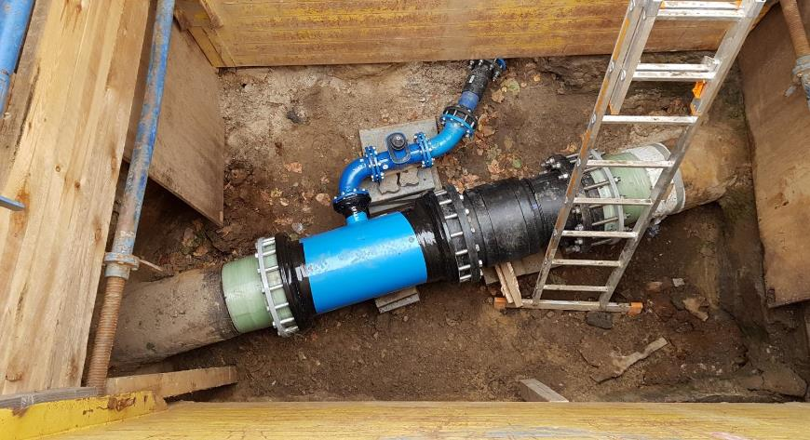
RSV-Factsheet 1.3 (4) – Pipe connections
3. Típus: közvetlen csatlakozás a béléscsőhöz

Slide 14
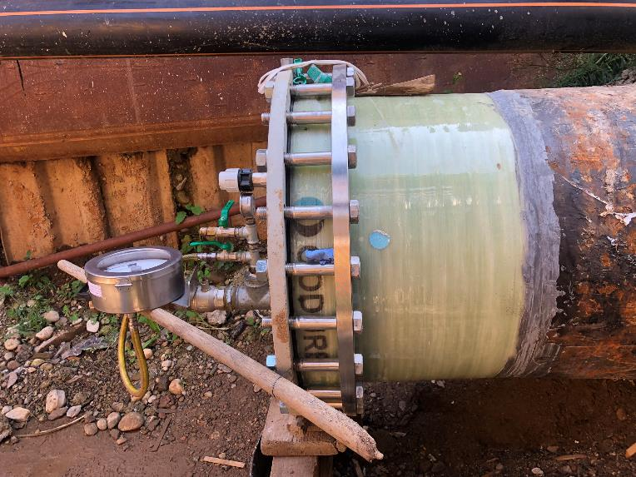
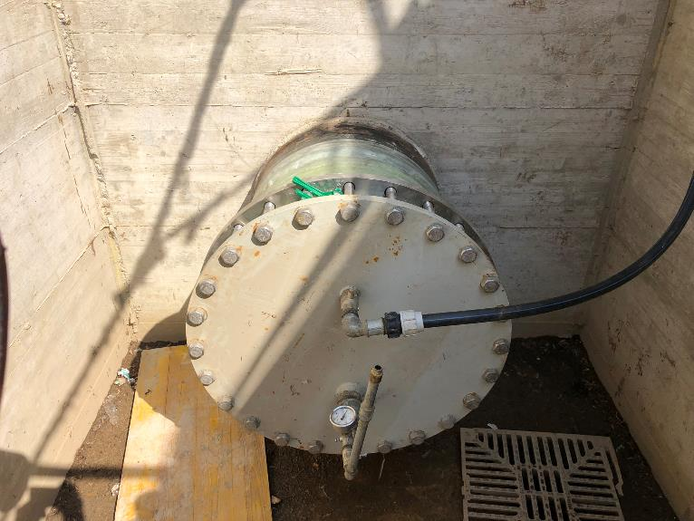
RSV-Factsheet 1.3 (4) – Pipe connections
3. Típus: közvetlen csatlakozás a béléscsőhöz

Slide 15
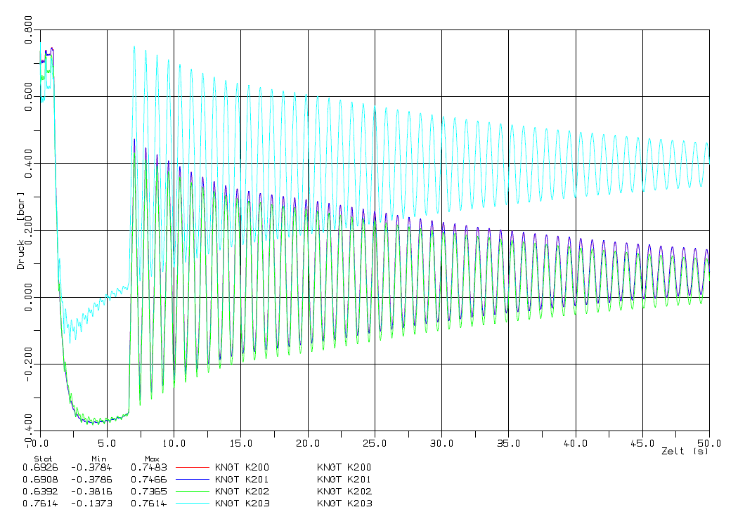
RSV-Factsheet 1.3 (4) – Testing of Pipe connections / Laterals
Dinamikus terhelési helyzetek:
Nyomásingadozás
Vákuum
- Vízütés
Überdruck
Unterdruck

Slide 16
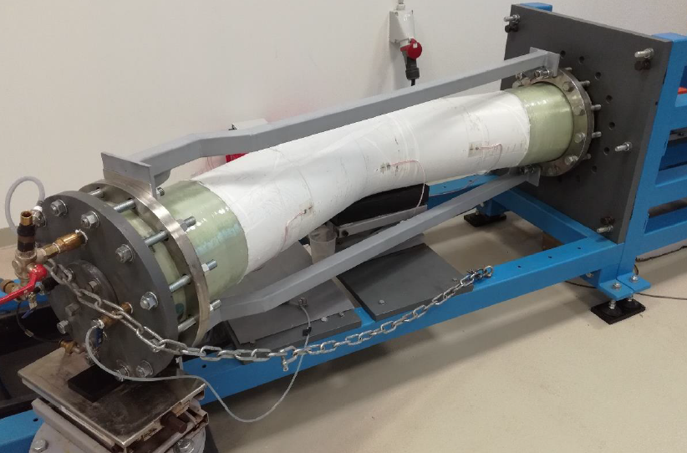
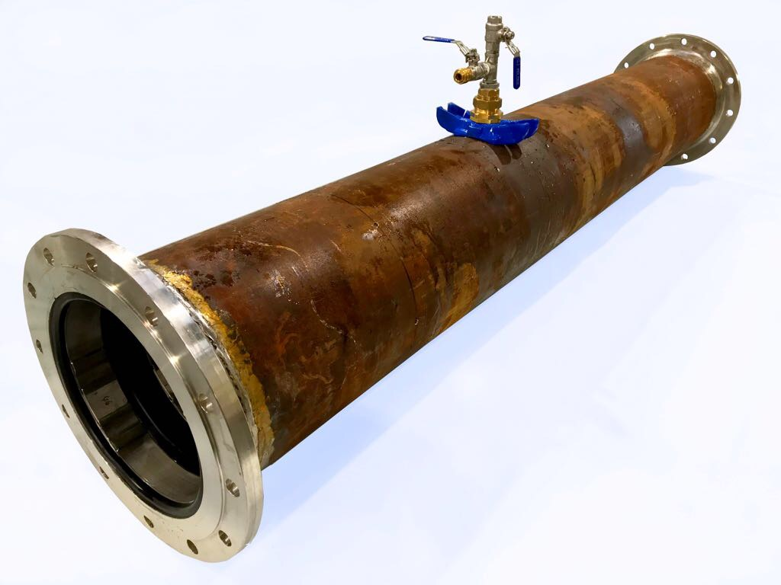
RSV-Factsheet 1.3 (4) – Testing of Pipe connections / Laterals
DINAMIKUS TERHELÉSI TESZT (DLT)
jellemzők
Nyomástartomány: 10 bar és -0,9 bar között
Frekvencia: legfeljebb 2 Hz
Ciklusok: 10⁷ terhelésváltozás

Slide 17
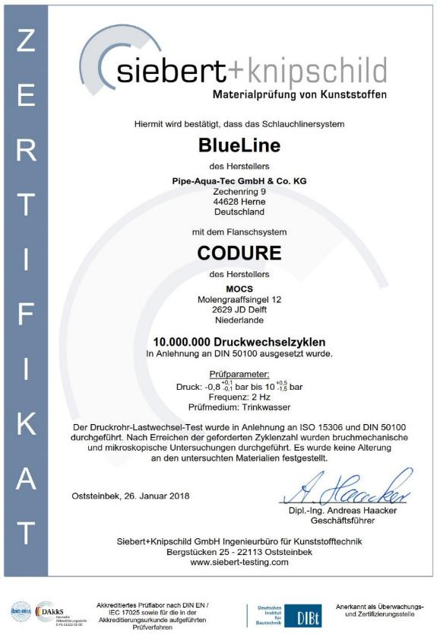
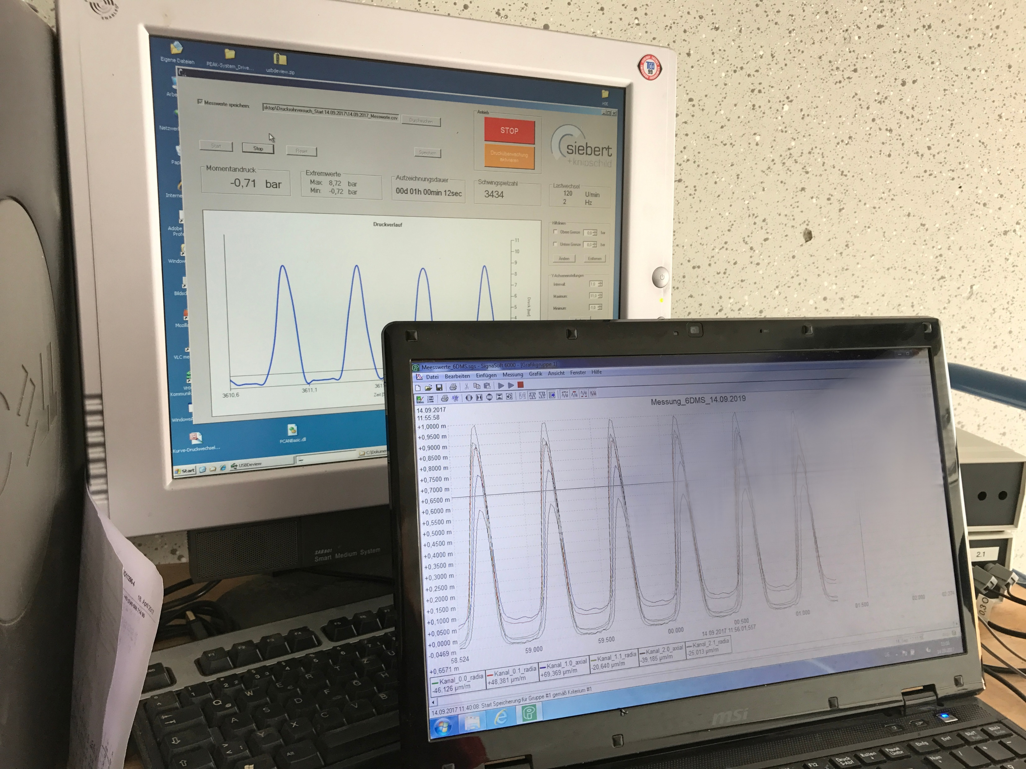
RSV-Factsheet 1.3 (4) – Testing of Pipe connections / Laterals
A DLT eljárás alkalmas:
A tömlőző béleléseknél használatos CIPP nyomócsövek, csatlakozó rendszerek és
felújítási módszerek alkalmasságának igazolására
A dinamikus terhelésvizsgálat (DLT) segítségével a nyomóvezetékek teljes rehabilitációs rendszerei bizonyíthatják alkalmasságukat a lökésszerű terhelés alatt - még a nyomás alatti tartományban is.

Slide 18
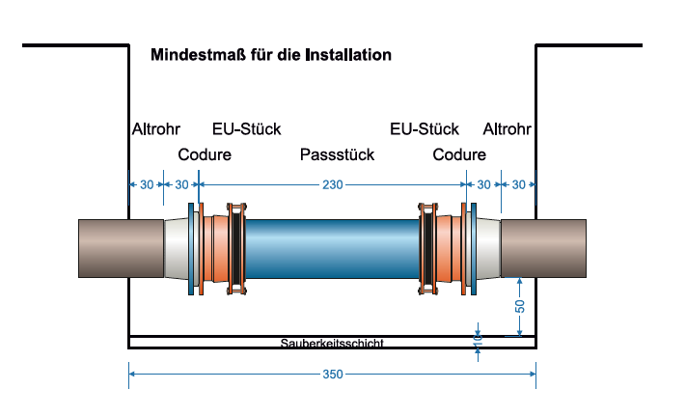
RSV-Factsheet 1.3 (4) – in-ditch Reconnection of rehabilitation segments
Rugalmas szerelvények a hosszirányú erőhatások elkerülése érdekében

Slide 19
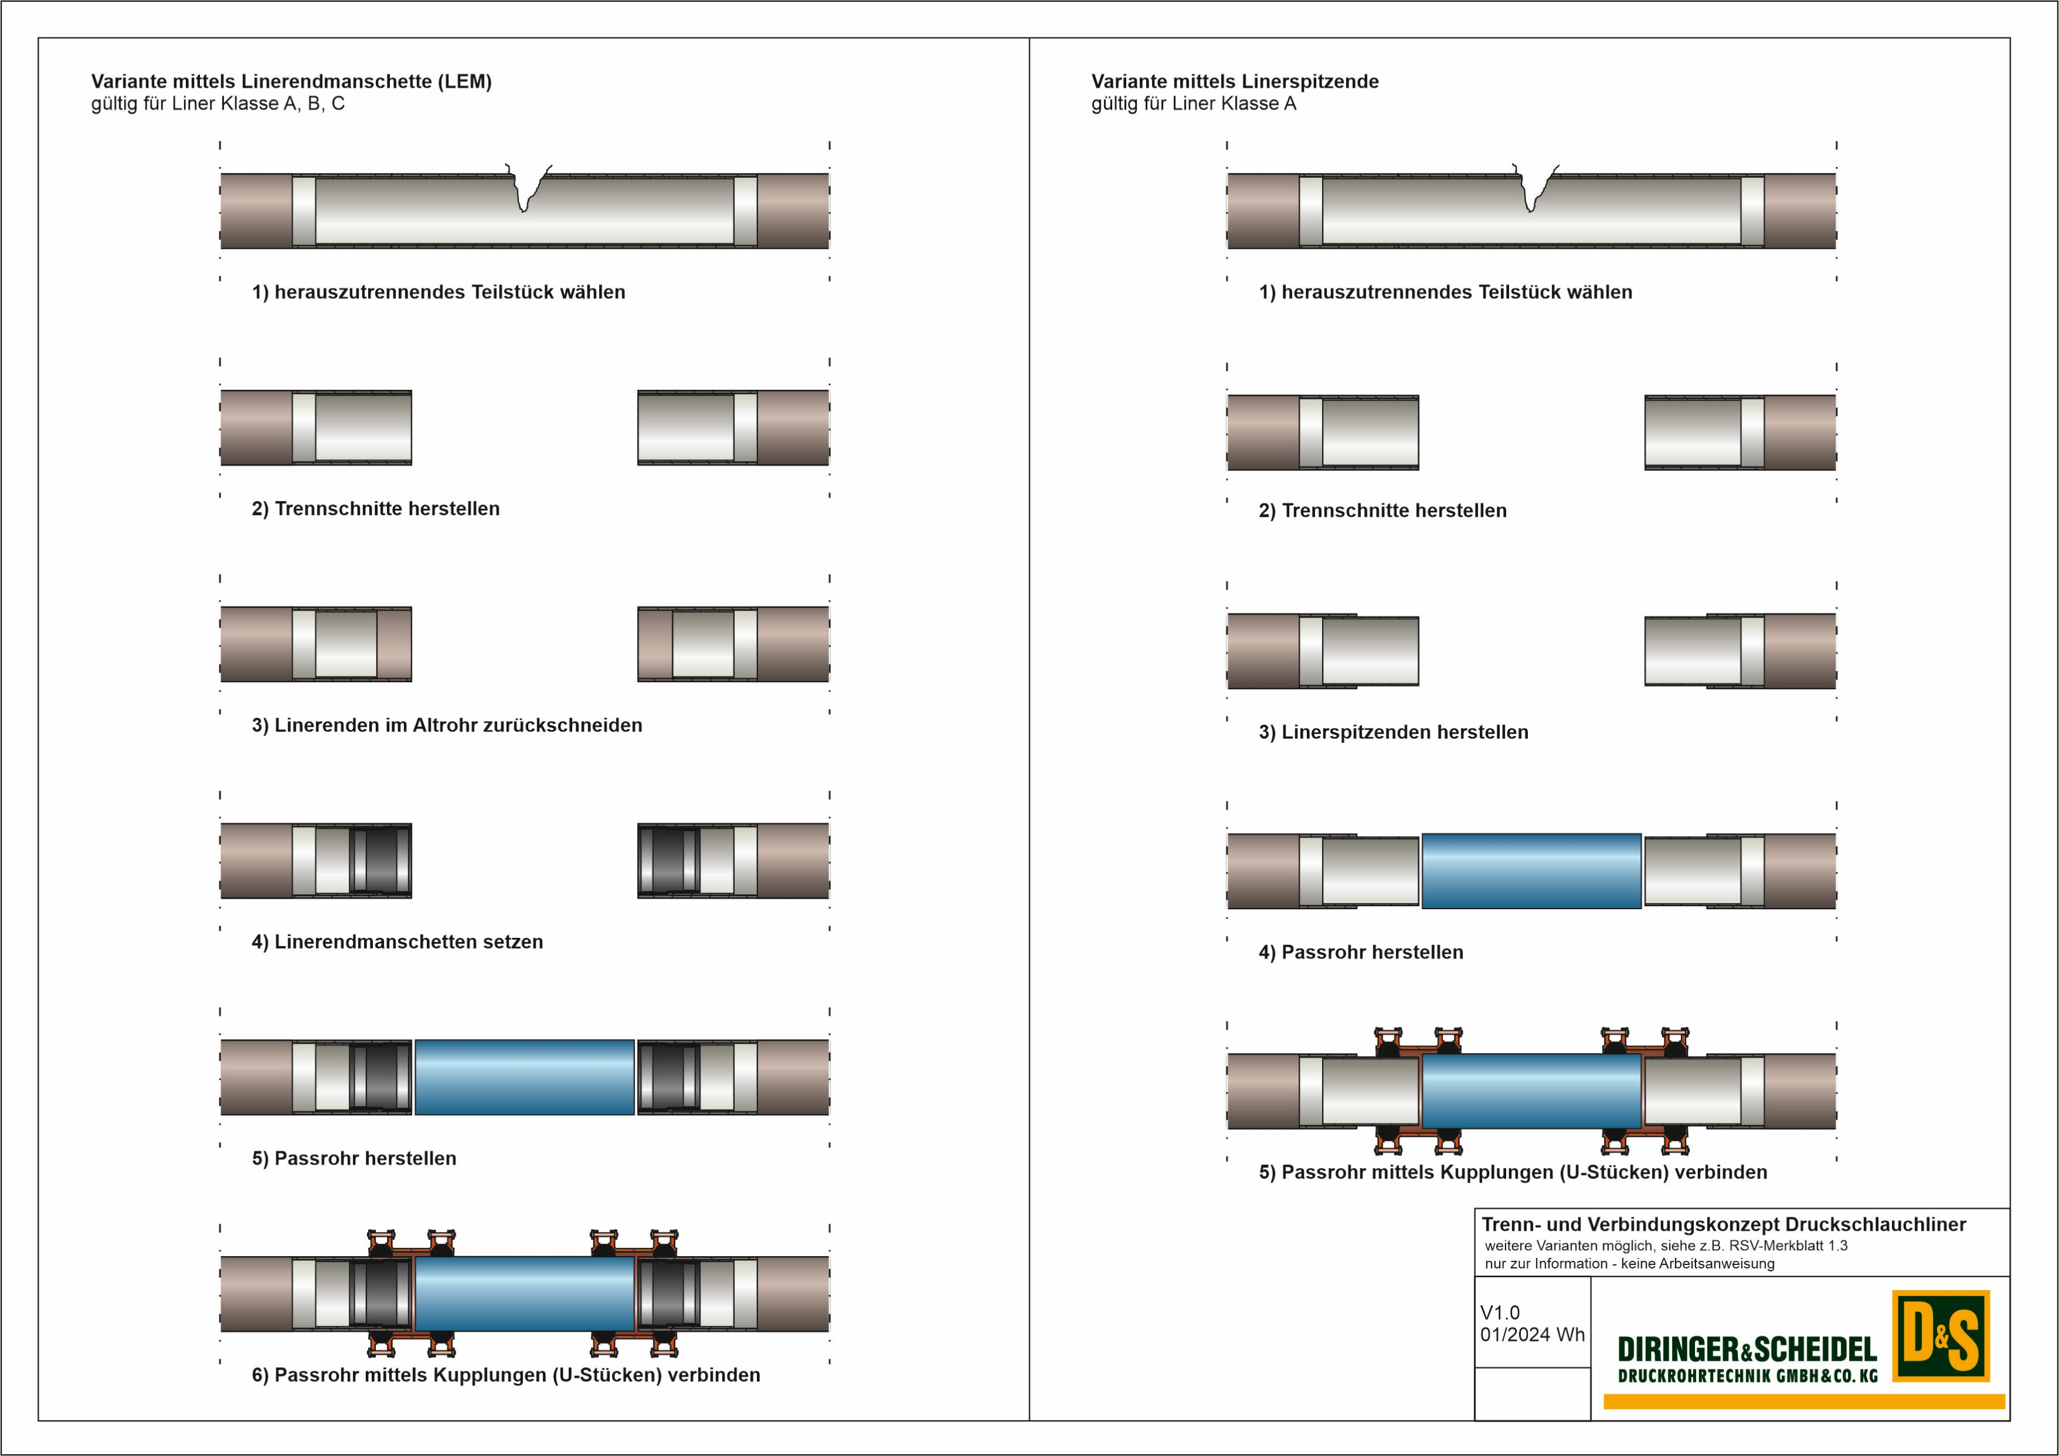
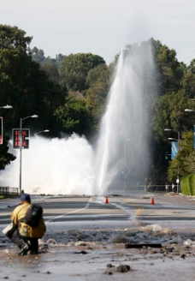
RSV-Factsheet 1.3 (4) – in-ditch Reconnection of rehabilitation segments
Javítási eljárások

Slide 20
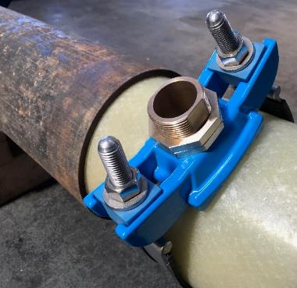
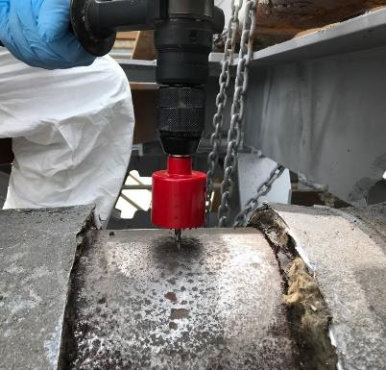
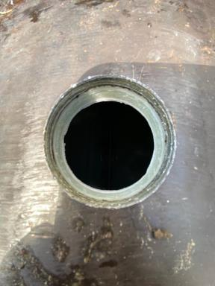
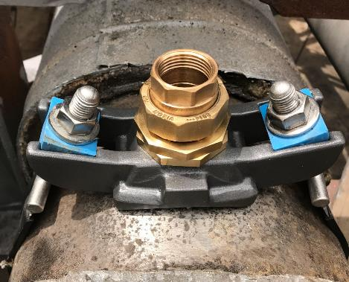
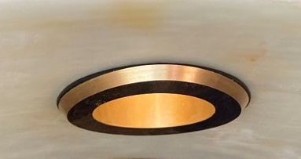
RSV-Factsheet 1.3 (5) – in-ditch Lateral connections
Lecsatlakozások kialakítása (csövön belüli szerelés)

Slide 21
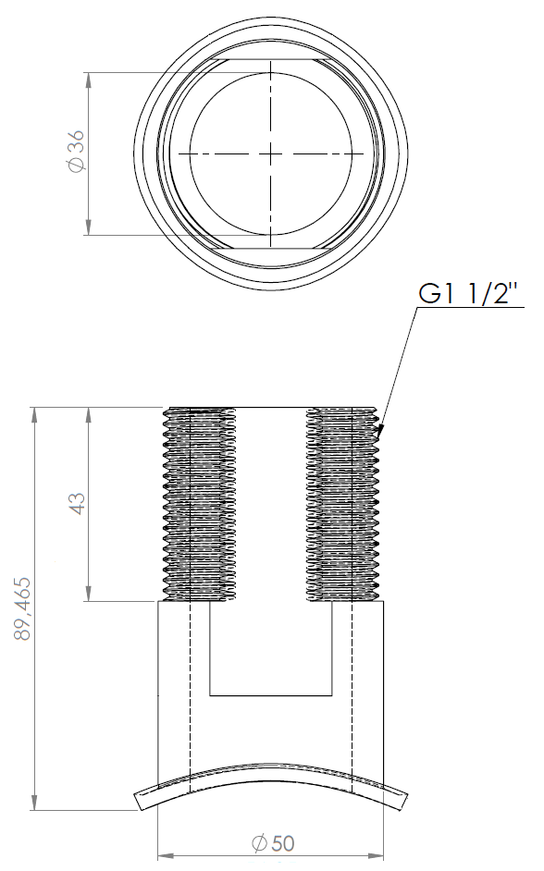
RSV-Factsheet 1.3 (5) – in-ditch Lateral connections
Lecsatlakozások kialakítása (csövön belüli szerelés)

Slide 22
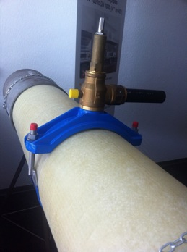
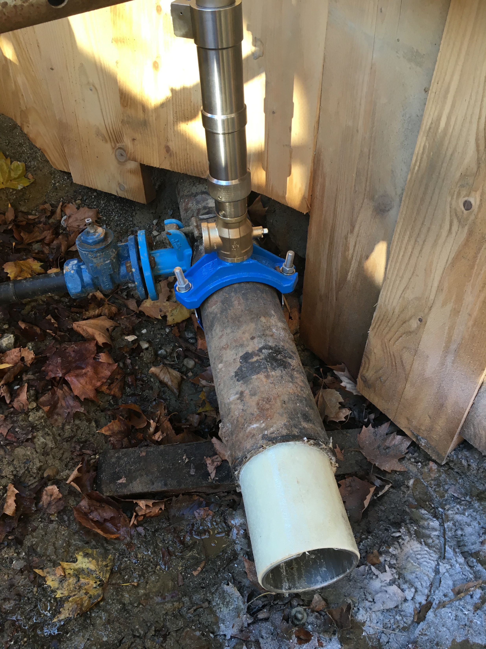
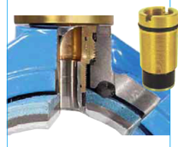
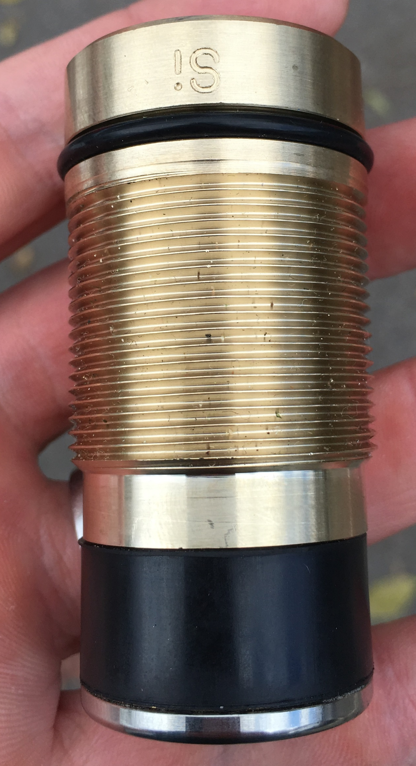
RSV-Factsheet 1.3 (5) – in-ditch Lateral connections
Megcsapolószelep utólagos lecsatlakozások kialakításához (nyomás alatt is)

Slide 23
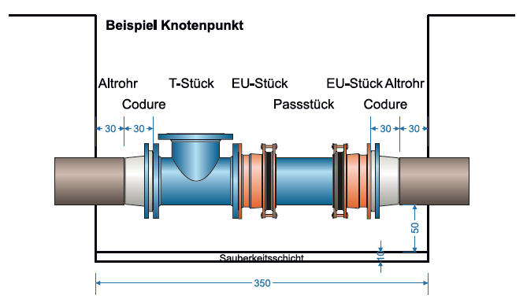
RSV-Factsheet 1.3 (5) – Lateral connections / Reconnection of segments
A nagyobb átmérőjű bekötő idomok klasszikus szerelvényeket igényelnek
Rugalmas szerelvények a hosszirányú erőhatások elkerülése érdekében

Slide 24
KÖSZÖNÖM FIGYELMET!
Dipl.-Ing. (FH) Jens Wahr
Vice President International Projects
Vortex Companies
+49(162)9707891 jens.wahr@vortexcompanies.com

